Slide 1


해달 바이브코딩 기초반
VIBE CODING 기초
7차시
클라우드 & 배포 입문
클라우드 플랫폼 · 기술 스택 · 배포 · 미니 프로젝트 기획
  해달 교육운영진 허진수
문의: 단톡방
Notes:
바이브코딩 기초반 7차시 교육을 시작하겠습니다.
지금까지는 내 노트북 안에서 AI와 함께 서비스를 만들어 봤어요.
오늘은 그렇게 만든 서비스를 인터넷에 올려서 다른 사람도 쓸 수 있게 하는 방법을 배울 예정입니다.
그 바탕이 되는 클라우드부터, 프론트엔드와 백엔드 기술 스택, 배포 방법까지 차례로 살펴볼게요.
마지막에는 다음 시간에 직접 만들 미니 프로젝트를 함께 기획해 보겠습니다.

Slide 2

해달 바이브코딩 기초반
INDEX
1
클라우드 플랫폼 개요
2
프론트엔드 · 백엔드와 배포
7차시 수업 순서 (110분)
3
미니 프로젝트 기획
4
마무리 & 질의응답
- 2 -
Notes:
오늘 수업은 네 개의 파트로 진행합니다.
첫 번째 파트에서는 클라우드가 무엇인지, 그리고 구글 클라우드에는 어떤 서비스가 있는지 알아봐요.
두 번째 파트에서는 프론트엔드와 백엔드에 쓰이는 기술 스택과, 만든 서비스를 배포하는 방법을 배웁니다.
세 번째 파트에서는 다음 시간에 만들 미니 프로젝트의 주제를 소개하고 간단히 기획해 볼게요.
마지막으로 질의응답과 다음 수업 안내로 마무리하겠습니다.

Slide 3

오늘의 시간표
해달 바이브코딩 기초반
파트 | 시간 | 내용
① 클라우드 | 19:00 ~19:30 | 클라우드 개념, 서비스 모델, GCP 서비스 → 🍵 10분 휴식
② 스택 · 배포 | 19:40 ~20:10 | 프론트엔드 · 백엔드 기술 스택, 배포 방법 → 🍵 10분 휴식
③ 프로젝트 | 20:20 ~20:40 | 미니 프로젝트 주제 소개, 서비스 기획 실습
④ 마무리 | 20:40 ~20:50 | 질의응답, 8차시(구현 · 발표) 안내
- 3 -
Notes:
오늘은 총 110분 수업입니다.
7시부터 30분 동안 클라우드를 배우고, 10분 쉬어 갈게요.
7시 40분부터 30분 동안은 기술 스택과 배포 방법을 다루고, 다시 10분 쉽니다.
8시 20분부터는 미니 프로젝트 주제를 소개하고 직접 기획서를 만들어 봐요.
8시 40분부터 10분 동안 질의응답을 하고 마치겠습니다.

Slide 4
해달 바이브코딩 기초반
PART 01
클라우드 플랫폼
클라우드 개념 · 서비스 모델 · Google Cloud
⏱ 교육 시간 30분
  해달 교육운영진 허진수
문의: 단톡방
Notes:
첫 번째 파트는 클라우드 플랫폼입니다.
클라우드라는 말은 많이 들어 봤지만, 정확히 무엇인지 설명하기는 어렵죠.
클라우드의 개념과 장단점, 그 바탕이 되는 가상화 기술, 그리고 IaaS, PaaS, SaaS 같은 서비스 모델을 차례로 볼게요.
마지막으로 구글 클라우드, GCP의 대표 서비스와 권한 관리 구조까지 살펴보겠습니다.

Slide 5

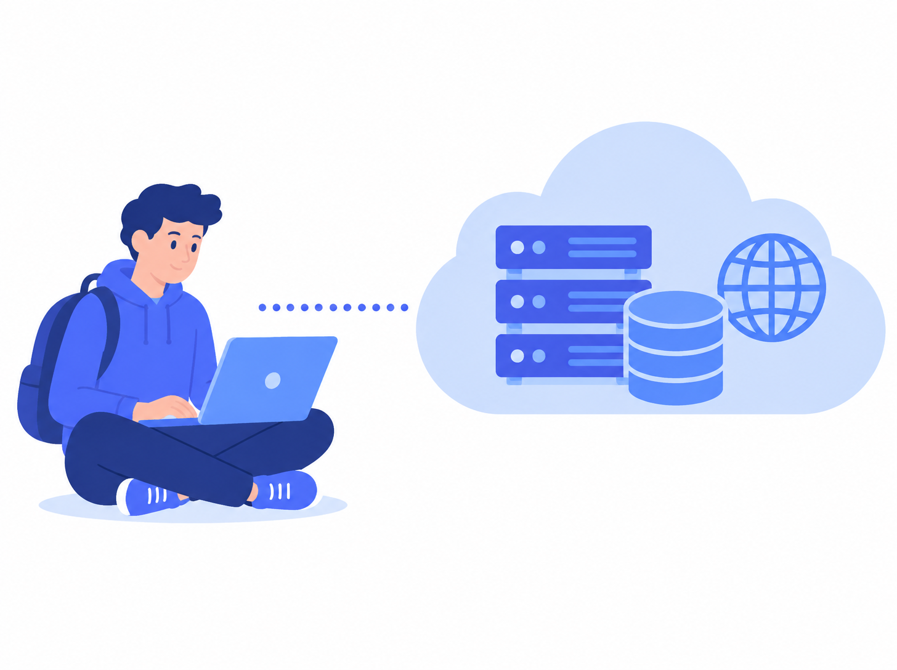


클라우드 컴퓨팅이란?
해달 바이브코딩 기초반
인터넷으로 빌려 쓰는 컴퓨터
① 서버 · 저장소 · DB를 인터넷으로 빌리고
② 필요할 때 바로 늘리거나 줄이고
③ 쓴 만큼만 요금을 내는 방식
예: Google Cloud · AWS · Azure
핵심 단어: 온디맨드(On-demand)
정의 출처: 미국 NIST (2009)
- 5 -
Notes:
클라우드 컴퓨팅을 한 문장으로 말하면, 인터넷으로 빌려 쓰는 컴퓨터예요.
서버, 저장소, 데이터베이스 같은 IT 자원을 내가 직접 사지 않고, 인터넷을 통해 필요할 때 빌려 씁니다.
필요하면 바로 늘리고, 필요 없으면 바로 줄일 수 있어요.
그리고 요금은 쓴 만큼만 냅니다. 전기나 수도 요금과 비슷하다고 생각하면 쉬워요.
이 정의는 2009년 미국 표준기술연구소, NIST가 정리한 내용이고, 대표적인 회사로는 구글 클라우드, AWS, 마이크로소프트 Azure가 있습니다.

Slide 6
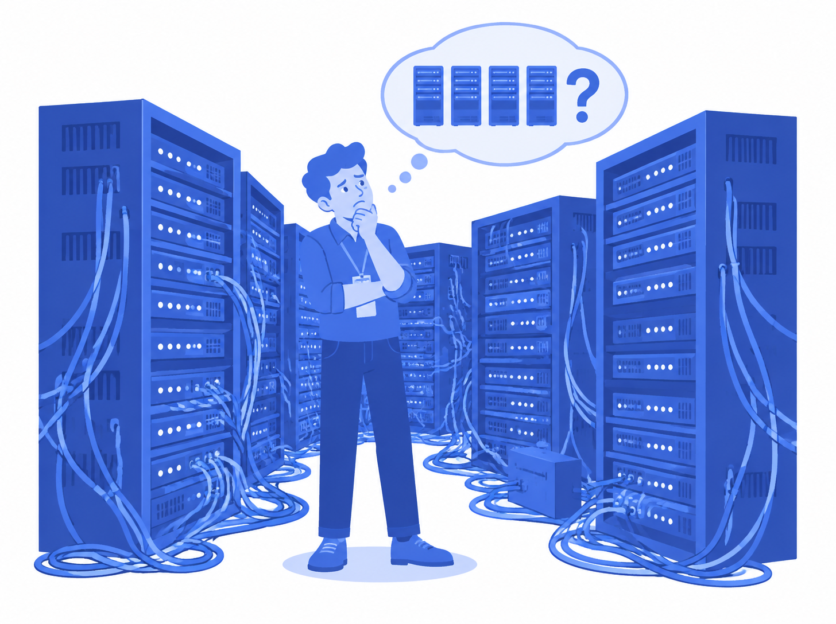
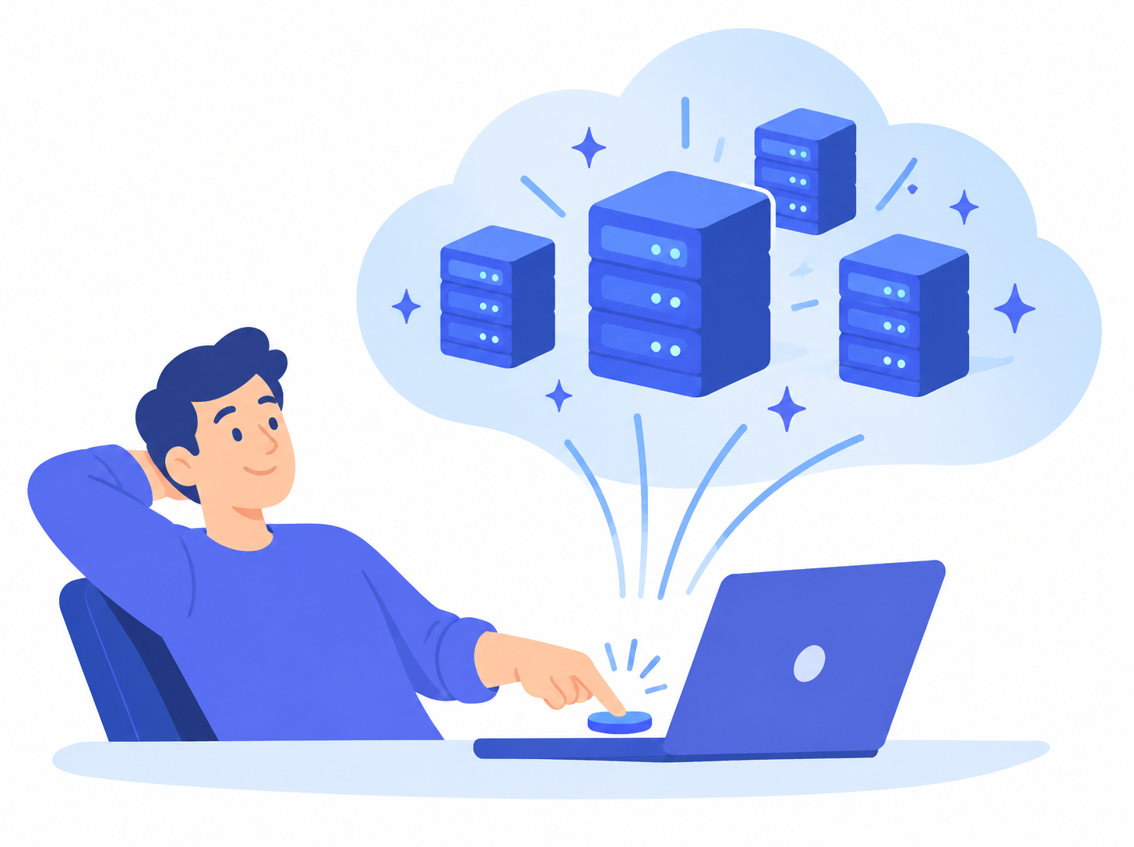
클라우드 이전 vs 이후
해달 바이브코딩 기초반
클라우드 이전
클라우드 이후
  서버를 미리 사서 직접 설치
  '몇 대가 필요할까?' 추측
  남거나 모자라면 손해
  필요할 때 클릭 몇 번
  몇 초 만에 만들고 지우기
  쓴 만큼만 결제
- 6 -
Notes:
클라우드가 없던 시절과 지금을 비교해 볼게요.
왼쪽은 클라우드 이전이에요. 서비스를 열려면 서버를 미리 사서 직접 설치해야 했습니다.
그런데 사용자가 얼마나 올지 모르니까, 가장 봐빌 때를 추측해서 서버를 사야 했어요.
너무 많이 사면 돈이 낭비되고, 너무 적게 사면 서비스가 멈추는 거죠.
오른쪽은 클라우드 이후입니다. 필요할 때 클릭 몇 번으로 서버를 만들고, 필요 없어지면 바로 지울 수 있어요.
서버를 '임시로 쓰고 버리는 것'처럼 다룰 수 있게 된 겁니다.

Slide 7
On-premise vs Cloud
해달 바이브코딩 기초반
구분 | On-premise (직접 보유) | Cloud (빌려 쓰기)
초기 비용 | 서버 구매비가 큼 | 거의 없음! 쓴 만큼만 결제
준비 기간 | 주문 · 설치에 수 주 | 클릭 몇 번이면 수 분 안에 준비!
확장 | 장비를 더 사야 함 | 설정만 바꾸면 자동으로 늘어남
관리 | 전산실에서 직접 관리 | 하드웨어 관리는 클라우드 회사 몫!
- 7 -
Notes:
온프레미스와 클라우드를 표로 비교해 볼게요.
온프레미스는 회사가 서버를 직접 사서 자기 전산실에 두고 운영하는 방식입니다.
처음에 서버를 사는 비용이 크고, 주문해서 설치하기까지 몇 주가 걸리기도 해요.
반면 클라우드는 초기 비용이 거의 없고, 클릭 몇 번이면 몇 분 안에 서버가 준비됩니다.
사용자가 늘어나도 장비를 새로 살 필요 없이 설정만 바꾸면 되고, 하드웨어 관리는 클라우드 회사가 대신 해 줘요.
다만 온프레미스는 데이터를 회사 안에 두기 때문에 보안을 직접 통제하기 쉽다는 장점이 있어서, 은행처럼 보안이 중요한 곳은 아직 많이 사용합니다.

Slide 8

클라우드 핵심 개념 4가지
해달 바이브코딩 기초반
온디맨드 (On-demand)
종량제 (Pay-as-you-go)
필요할 때 바로 생성
쓴 만큼만 요금 지불
몇 초 만에 서버 준비 완료
초 단위 청구도 가능
핵심 개념
탄력성 (Auto Scaling)
리전 · 영역 (Region · Zone)
사용자가 늘면 자동 확장
전 세계 데이터센터 위치
줄어들면 자동 축소
사용자와 가까운 곳 선택
- 8 -
Notes:
클라우드를 이해하려면 이 네 가지 단어를 꼭 알아 두세요.
첫 번째, 온디맨드는 필요할 때 바로 만들어 쓴다는 뜻이에요. 서버가 몇 초 만에 준비됩니다.
두 번째, 종량제는 쓴 만큼만 돈을 낸다는 뜻입니다. 구글 클라우드는 초 단위로 요금을 매기기도 해요.
세 번째, 탄력성은 사용자가 몰리면 서버가 자동으로 늘어나고, 한가해지면 자동으로 줄어드는 성질이에요. 오토 스케일링이라고도 부릅니다.
네 번째, 리전과 영역은 데이터센터가 있는 위치예요. 한국 사용자가 많다면 서울 리전을 고르면 더 빠르게 응답할 수 있습니다.

Slide 9
클라우드의 장점과 단점
해달 바이브코딩 기초반
장점 ① 비용 절감
단점 ① 요금 폭탄
초기 투자 없이 시작
설정 실수 = 과금 위험
규모의 경제로 더 저렴하게
예산 알림 설정은 필수!
장점 vs 단점
장점 ② 확장성 · 자동화
단점 ② 종속 · 의존
트래픽에 맞춰 자동 확장
한 회사에 묶임 (Lock-in)
보안 패치 · 백업 자동화
인터넷이 끊기면 사용 불가
- 9 -
Notes:
클라우드가 좋기만 한 건 아니에요. 장점과 단점을 같이 볼게요.
장점 첫 번째는 비용입니다. 처음에 큰돈을 들이지 않고 시작할 수 있고, 클라우드 회사가 서버를 대량으로 운영하니까 더 저렴해요.
장점 두 번째는 확장성과 자동화예요. 사용자가 늘면 자동으로 늘어나고, 보안 패치나 백업도 알아서 해 줍니다.
대신 단점도 있어요. 설정을 잘못해서 서버를 켜 둔 채 잊어버리면, 다음 달에 요금 폭탄을 맞을 수 있습니다.
그래서 클라우드를 쓸 때는 예산 알림을 꼭 설정해 두세요.
또 한 회사 서비스에 깊이 의존하면 다른 곳으로 옮기기 어려운데, 이걸 벤더 종속, 영어로 Lock-in이라고 합니다.

Slide 10
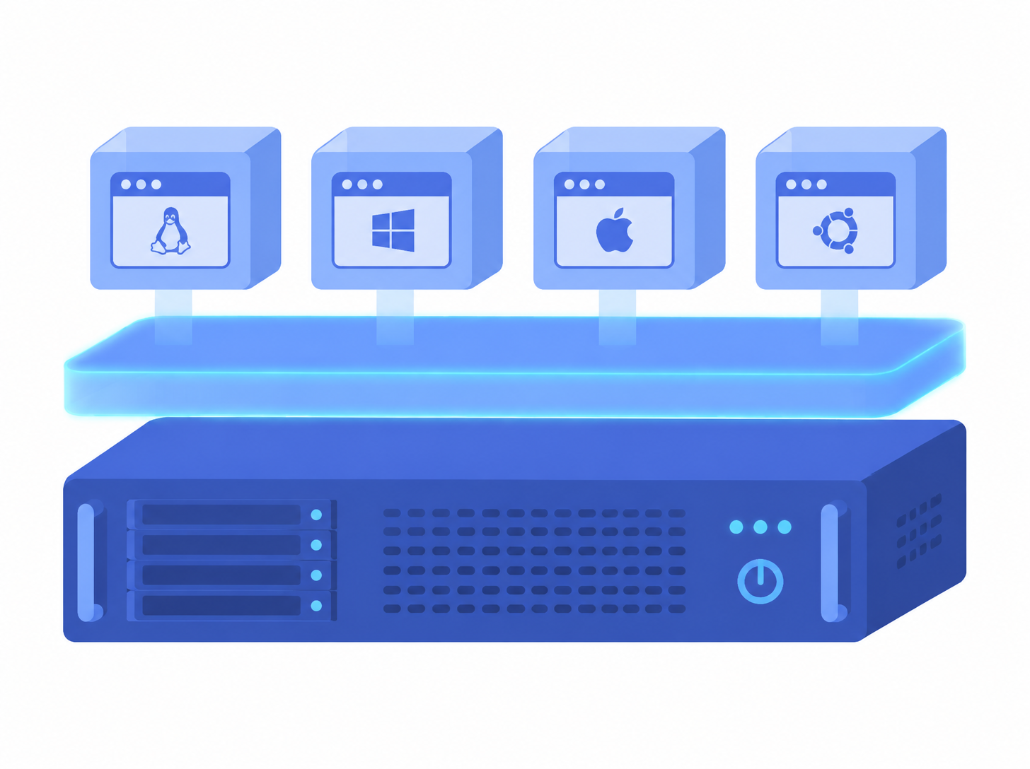
가상화 = 클라우드의 기반
해달 바이브코딩 기초반
없는 것을 있는 것처럼
① 물리 서버 1대 위에
② 하이퍼바이저(Hypervisor)를 깔고
③ 가상 머신(VM) 여러 대를 동시에 실행
VM마다 다른 OS 설치 가능
남는 CPU · 메모리를 알뜰하게
클라우드 서버 = 대부분 VM
- 10 -
Notes:
클라우드가 어떻게 이렇게 빨리 서버를 빌려줄 수 있을까요? 비밀은 가상화예요.
가상화는 실제로는 없는 것을 있는 것처럼 보여 주는 기술입니다.
그림처럼 물리 서버 한 대 위에 하이퍼바이저라는 소프트웨어를 깔면, 그 위에서 가상 머신, VM을 여러 대 동시에 돌릴 수 있어요.
VM마다 윈도우, 리눅스처럼 서로 다른 운영체제를 설치할 수도 있습니다.
덕분에 놀고 있던 CPU와 메모리를 알뜰하게 쓸 수 있고, 우리가 클라우드에서 빌리는 서버도 대부분 이런 VM이에요.

Slide 11
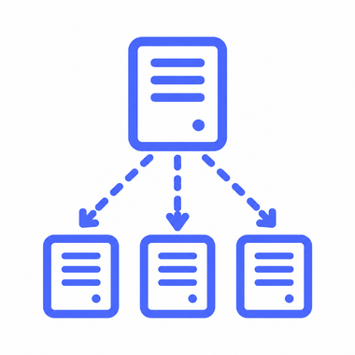
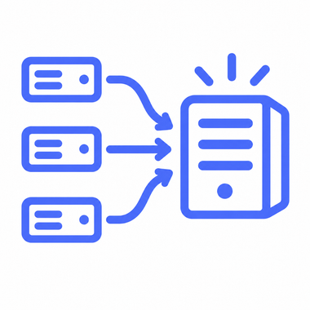


가상화 3가지 방식
해달 바이브코딩 기초반
자원 분할
Partitioning
자원 통합
Clustering
자원 가상화
Emulation
서버 1대를
여러 대처럼
(서버 가상화)
서버 여러 대를
1대처럼
(클러스터링)
메모리 + 디스크를
더 큰 메모리처럼
(가상 메모리)
- 11 -
Notes:
가상화를 구현하는 방법은 크게 세 가지가 있어요.
첫 번째는 자원 분할입니다. 서버 한 대를 논리적으로 나눠서 여러 대의 서버처럼 쓰는 거예요. 우리가 흔히 말하는 서버 가상화가 여기에 해당합니다.
두 번째는 자원 통합이에요. 반대로 서버 여러 대를 묶어서 하나의 큰 서버처럼 쓰는 방식이고, 클러스터링이라고 부릅니다.
세 번째는 자원 가상화예요. 운영체제 수업에서 배운 가상 메모리처럼, 실제 메모리에 디스크를 더해서 더 큰 메모리가 있는 것처럼 보여 주는 방식입니다.
클라우드는 이 세 가지를 섞어서 자원을 낭비 없이 쓰고, 장애가 나도 다른 자원으로 계속 서비스할 수 있게 해요.

Slide 12
책임 모델의 진화
해달 바이브코딩 기초반
모델 | 내가 관리하는 것 | 대표 예시
On-premise | 하드웨어부터 전부 | 회사 전산실 서버
IaaS | OS · 런타임 · 앱 · 데이터 | Compute Engine · AWS EC2
PaaS | 앱 코드 · 데이터만 | Cloud Run · App Engine · Vercel
SaaS | 그냥 사용 (설정 정도) | Gmail · Notion · Canva
- 12 -
Notes:
클라우드는 내가 어디까지 관리하느냐에 따라 세 가지 서비스 모델로 나눠요.
온프레미스는 하드웨어부터 데이터까지 전부 내가 관리합니다.
IaaS는 Infrastructure as a Service예요. 서버, 저장소, 네트워크는 빌리고, 운영체제부터 위쪽은 내가 관리합니다. 구글의 Compute Engine, AWS의 EC2가 대표적이에요.
PaaS는 Platform as a Service입니다. 운영체제와 런타임까지 맡기고, 나는 코드와 데이터만 신경 쓰면 돼요. Cloud Run이나 Vercel이 여기에 해당합니다.
SaaS는 Software as a Service예요. 완성된 소프트웨어를 그냥 쓰는 거죠. 지메일, 노션, 캔바가 그렇습니다.
아래로 갈수록 내가 할 일은 줄고, 대신 자유도도 줄어든다고 기억하세요.

Slide 13
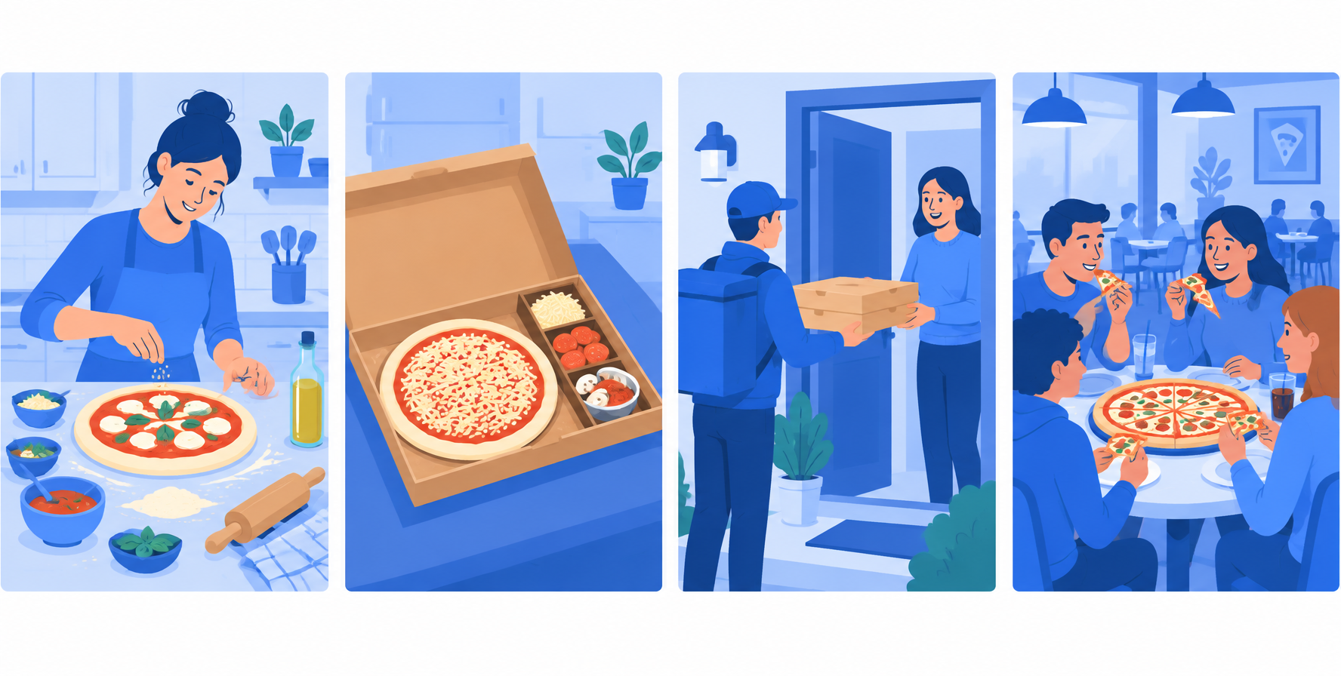
피자로 이해하는 IaaS · PaaS · SaaS
해달 바이브코딩 기초반
직접 → 밀키트 → 배달 → 외식
On-premise → IaaS → PaaS → SaaS
오른쪽으로 갈수록 내가 할 일이 줄어요
- 13 -
Notes:
서비스 모델을 피자로 비유하면 훨씬 쉬워요.
첫 번째 그림은 집에서 반죽부터 직접 만드는 피자예요. 재료, 오븐, 식탁까지 전부 내가 준비하니까 온프레미스입니다.
두 번째는 밀키트예요. 재료는 받았지만 굽는 건 내가 하죠. 서버는 빌리고 운영은 직접 하는 IaaS와 같아요.
세 번째는 배달 피자입니다. 피자는 완성돼서 오고, 나는 식탁만 준비하면 돼요. 코드만 올리면 되는 PaaS예요.
마지막은 피자집에서 외식하는 거예요. 그냥 가서 먹기만 하면 되니까 SaaS입니다.
오른쪽으로 갈수록 편하지만, 토핑을 내 마음대로 바꾸기는 어려워진다는 점도 기억해 두세요.

Slide 14
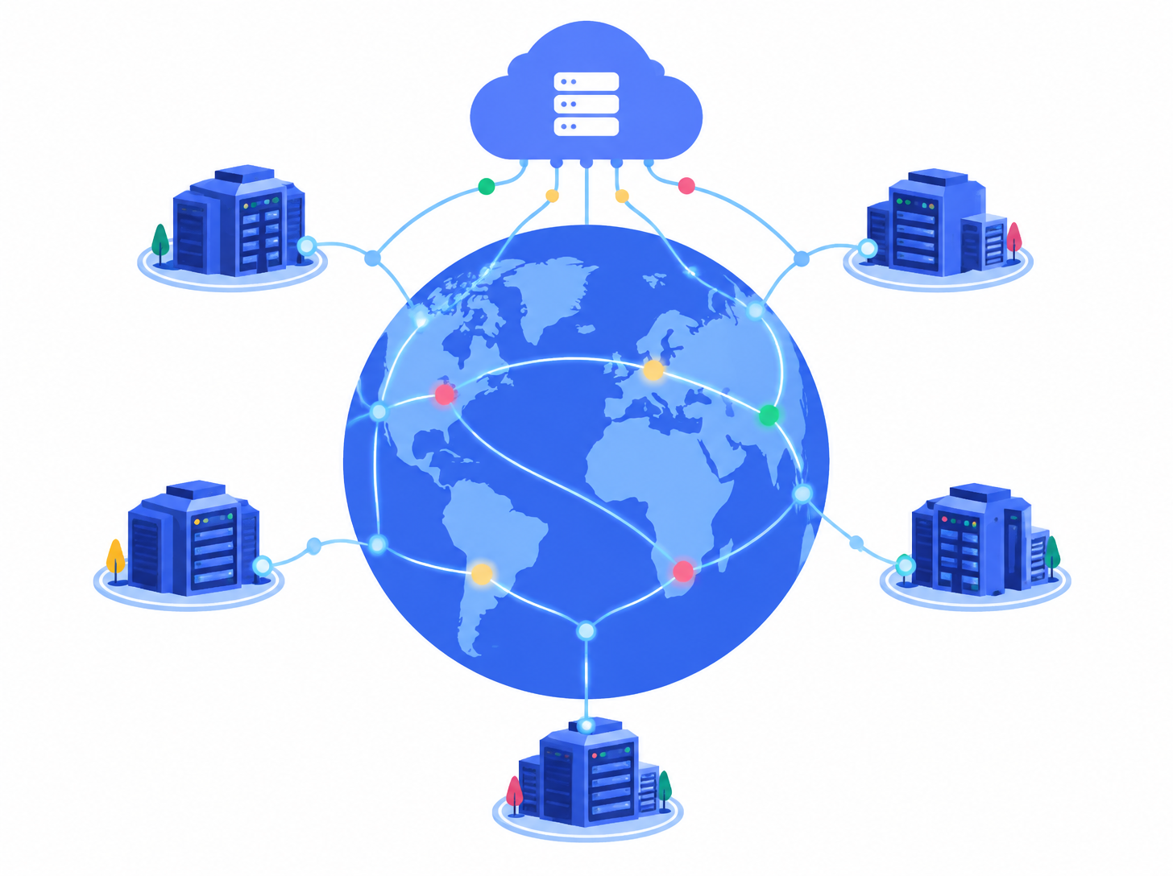
Google Cloud (GCP)
해달 바이브코딩 기초반
구글의 클라우드
① 검색 · YouTube와 같은 인프라
② 전 세계 40개+ 리전 (서울 포함)
③ 신규 가입 시 무료 크레딧
AWS · Azure와 3대 클라우드
AI(Gemini · Vertex AI)에 강점
무료 등급부터 체험 가능
- 14 -
Notes:
이제 구글 클라우드, 줄여서 GCP를 살펴볼게요.
GCP는 구글 검색과 유튜브를 운영하는 바로 그 인프라를 빌려 주는 서비스예요.
전 세계 40개가 넘는 리전에 데이터센터가 있고, 서울 리전도 있어서 한국에서도 빠르게 쓸 수 있습니다.
새로 가입하면 무료 크레딧을 주고, 항상 무료로 쓸 수 있는 무료 등급 서비스도 있어요.
AWS, 마이크로소프트 Azure와 함께 3대 클라우드로 불리고, 특히 Gemini나 Vertex AI 같은 AI 서비스에 강점이 있습니다.

Slide 15
Google Cloud 대표 서비스
해달 바이브코딩 기초반
컴퓨팅 (Compute)
스토리지 · DB
Compute Engine · GKE
Cloud Storage (파일 저장)
Cloud Run · Cloud Functions
Cloud SQL · Firestore (DB)
GCP 4분류
빅데이터 (Data)
AI · 머신러닝
BigQuery (대용량 분석)
Vertex AI (모델 학습 · 배포)
Pub/Sub (메시지 전달)
Gemini API (생성형 AI)
- 15 -
Notes:
구글 클라우드에는 서비스가 수백 개 있지만, 크게 네 가지로 나눠 보면 쉬워요.
먼저 컴퓨팅입니다. 가상 머신인 Compute Engine, 컨테이너를 관리하는 GKE, 서버리스인 Cloud Run과 Cloud Functions가 있어요.
두 번째는 스토리지와 데이터베이스예요. 파일은 Cloud Storage에, 데이터는 Cloud SQL이나 Firestore에 저장합니다.
세 번째는 빅데이터입니다. BigQuery로 엄청난 양의 데이터를 SQL로 분석하고, Pub/Sub으로 서비스끼리 메시지를 주고받아요.
마지막은 AI예요. Vertex AI로 모델을 학습하고 배포할 수 있고, Gemini API로 생성형 AI를 서비스에 붙일 수 있습니다.
오늘은 이 중에서 우리가 가장 많이 쓸 컴퓨팅 쪽을 조금 더 자세히 볼게요.

Slide 16
컴퓨팅 서비스 고르기
해달 바이브코딩 기초반
서비스 | 한 줄 비유 | 이럴 때 쓰세요
Compute Engine | 컴퓨터 한 대 통째로 | OS까지 직접 다루고 싶을 때
GKE | 컨테이너 여러 개 관리 | 큰 서비스를 여러 조각으로 운영할 때
Cloud Run | 컨테이너 하나 맡기기 | 웹 서버 · API를 간단히 올릴 때 (추천!)
Cloud Functions | 함수 하나만 실행 | 이벤트에 반응하는 작은 작업
- 16 -
Notes:
구글 클라우드의 컴퓨팅 서비스 네 가지를 비교해 볼게요.
Compute Engine은 컴퓨터 한 대를 통째로 빌리는 거예요. 운영체제까지 직접 다룰 수 있어 자유롭지만, 관리할 것도 많습니다.
GKE는 쿠버네티스 엔진으로, 컨테이너 여러 개를 묶어서 관리해요. 큰 서비스를 여러 조각으로 나눠 운영할 때 씁니다.
Cloud Run은 컨테이너 하나를 맡기면 알아서 실행해 주는 서비스예요. 웹 서버나 API를 간단히 올릴 때 가장 추천합니다.
Cloud Functions는 함수 하나만 올려 두고, 파일 업로드 같은 이벤트가 생길 때만 실행하는 방식이에요.
여러분이 미니 프로젝트를 배포한다면 Cloud Run이나, 뒤에서 볼 Vercel, Railway 같은 서비스가 가장 쉽습니다.

Slide 17
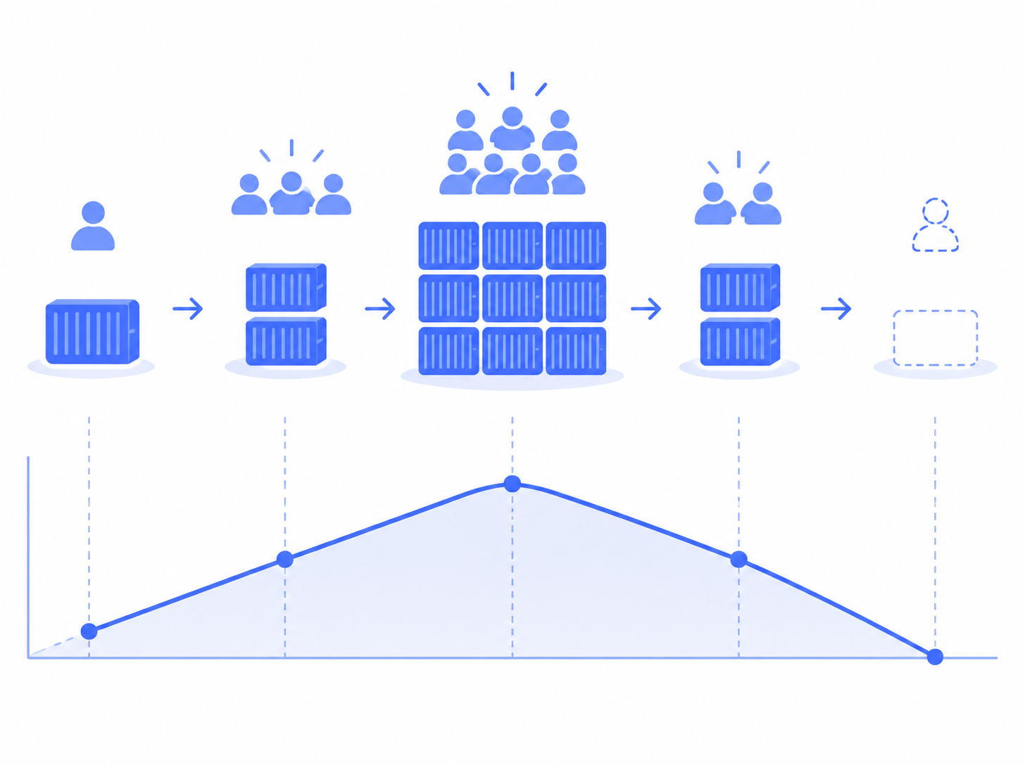
Cloud Run (서버리스 컨테이너)
해달 바이브코딩 기초반
코드만 올리면 끝
① 코드를 컨테이너로 포장하고
② Cloud Run에 올리면
③ 접속량에 맞춰 자동으로 늘고 줄어요
요청 없으면 0개 → 비용 0원
서버 관리 · OS 패치 불필요
HTTPS 주소 자동 발급
- 17 -
Notes:
컴퓨팅 서비스 중에서 우리가 가장 쉽게 쓸 수 있는 Cloud Run을 조금 더 볼게요.
Cloud Run은 코드를 컨테이너라는 상자에 담아서 올리기만 하면, 서버 관리는 구글이 알아서 해 주는 서버리스 서비스예요.
서버리스라고 서버가 없는 건 아니고, 내가 서버를 신경 쓸 필요가 없다는 뜻입니다.
그래프처럼 사용자가 몰리면 컨테이너가 자동으로 늘어나고, 아무도 없으면 0개까지 줄어들어요.
이걸 Scale-to-Zero라고 하는데, 쓰지 않을 때는 비용이 거의 나오지 않아서 학생 프로젝트에 딱 좋습니다.
배포하면 HTTPS 주소도 자동으로 나오니까 바로 접속해 볼 수 있어요.

Slide 18
GCP vs AWS 서비스 비교
해달 바이브코딩 기초반
역할 | AWS | GCP
가상 머신 | EC2 | Compute Engine
서버리스 컨테이너 | App Runner | Cloud Run
서버리스 함수 | Lambda | Cloud Functions
파일 저장소 | S3 | Cloud Storage
- 18 -
Notes:
클라우드 시장 1위인 AWS도 비슷한 서비스를 다 갖고 있어요. 이름만 다를 뿐입니다.
가상 머신은 GCP에서 Compute Engine, AWS에서는 EC2라고 불러요.
서버리스 컨테이너는 Cloud Run과 App Runner 또는 Fargate, 서버리스 함수는 Cloud Functions와 Lambda예요.
파일 저장소는 Cloud Storage와 S3입니다.
그러니까 클라우드 하나를 제대로 익히면, 다른 클라우드도 금방 적응할 수 있어요.

Slide 19
거버넌스 뼈대: 리소스 계층
해달 바이브코딩 기초반
계층 구조
  Organization → Folder → Project → Resource 순서로 관리!
  권한은 위에서 아래로 상속(Inheritance)돼요.
단계별 역할
Organization
Folder
Project
회사 전체 (최상위 루트)
부서 · 환경 단위
(개발 / 운영)
과금 · 권한의 기본 단위
리소스는 꼭 여기 안에!
- 19 -
Notes:
클라우드를 여러 사람이 함께 쓰면 누가 무엇을 관리하는지 정리가 필요해요. 이걸 거버넌스라고 합니다.
GCP는 네 단계 계층으로 리소스를 정리해요.
맨 위의 Organization은 회사 전체를 뜻합니다.
그 아래 Folder는 부서나 개발, 운영 같은 환경 단위로 묶는 폴더예요.
Project는 가장 중요한 단위입니다. 요금도 프로젝트 단위로 나오고, 모든 리소스는 반드시 하나의 프로젝트 안에 만들어져요.
그리고 위에서 준 권한은 아래로 그대로 상속됩니다. 폴더에 권한을 주면 그 안의 프로젝트에도 자동으로 적용되는 거죠.
여러분이 처음 GCP를 쓰면 프로젝트 하나를 만들고 시작하게 됩니다.

Slide 20


IAM: 누가 · 무엇을 · 어디에
해달 바이브코딩 기초반
IAM 정책
누구에게(Who) 어떤 리소스에(Where)
어떤 역할(Role)을 줄지 정하는 규칙이에요.
WHO
WHAT
WHERE
누가 (계정)
무엇을 (역할)
어디에 (리소스)
사용자 · 그룹
서비스 계정(프로그램용)
권한을 모아 둔 세트
예: 뷰어 · 편집자
프로젝트 · VM
저장소 버킷 등
- 20 -
Notes:
클라우드에서 권한을 관리하는 도구가 IAM, Identity and Access Management예요.
IAM 정책은 세 가지 질문에 답하는 규칙이라고 생각하면 됩니다.
누가, 즉 사용자나 그룹, 그리고 프로그램이 쓰는 서비스 계정이 있어요.
무엇을, 즉 역할은 권한을 모아 둔 세트입니다. 보기만 하는 뷰어, 수정까지 하는 편집자 같은 것들이에요.
어디에, 즉 프로젝트나 가상 머신, 저장소 같은 리소스에 이 역할을 적용합니다.
여기서 꼭 기억할 원칙은 최소 권한이에요. 필요한 만큼만 권한을 주어야 사고가 나도 피해가 작아집니다.

Slide 21

쉬는 시간
해달 바이브코딩 기초반
10분 쉬어 갈게요!
19:40에 다시 시작합니다
다음 파트: 프론트엔드 · 백엔드 기술 스택과 배포
잠깐 스트레칭하고 오세요!
Notes:
첫 번째 파트는 여기까지입니다. 수고했어요!
10분 쉬고, 7시 40분에 다시 시작하겠습니다.
다음 파트에서는 프론트엔드와 백엔드 기술 스택, 그리고 배포 방법을 배워요.

Slide 22
해달 바이브코딩 기초반
PART 02
기술 스택 · 배포
프론트엔드 · 백엔드 · 배포 서비스 · 배포 방법
⏱ 교육 시간 30분
  해달 교육운영진 허진수
문의: 단톡방
Notes:
두 번째 파트를 시작하겠습니다.
이번 파트에서는 웹 서비스가 어떤 구조로 되어 있는지부터 볼게요.
화면을 담당하는 프론트엔드, 보이지 않는 곳에서 일하는 백엔드에 어떤 기술 스택이 있는지 알아봅니다.
그리고 만든 서비스를 인터넷에 올리는 배포 서비스와 간단한 배포 방법까지 살펴보겠습니다.

Slide 23
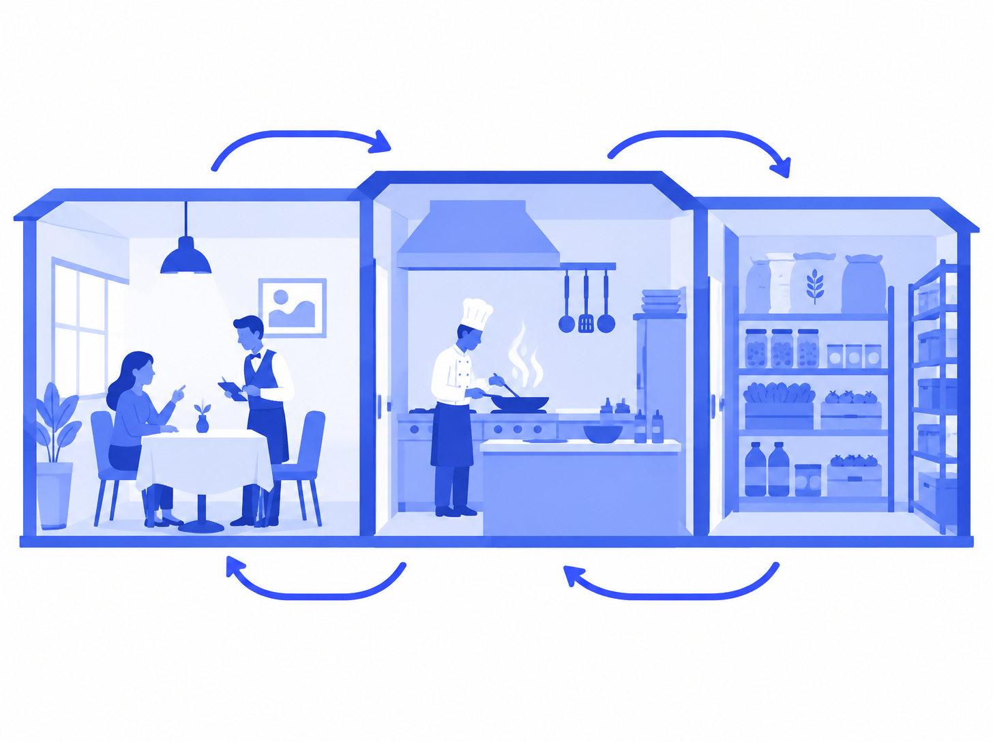
식당으로 이해하는 웹 서비스
해달 바이브코딩 기초반
웹 서비스 = 식당
① 홀 = 프론트엔드 (손님이 보는 화면)
② 주방 = 백엔드 (주문을 처리)
③ 창고 = 데이터베이스 (재료 보관)
손님(사용자)은 홀만 봐요
주문(요청) → 주방 → 음식(응답)
API = 홀과 주방 사이의 주문서
- 23 -
Notes:
이제 두 번째 파트, 기술 스택으로 들어가 볼게요. 웹 서비스를 식당에 비유해서 이해해 봅시다.
손님이 앉아서 메뉴를 보고 주문하는 홀이 프론트엔드예요. 사용자가 직접 보고 누르는 화면이죠.
주문을 받아서 요리하는 주방이 백엔드입니다. 손님 눈에는 안 보이지만 실제 일은 여기서 다 해요.
재료를 보관하는 창고가 데이터베이스예요.
손님이 주문하면, 즉 요청을 보내면, 주방이 처리해서 음식, 즉 응답을 내보냅니다.
그리고 홀과 주방이 주고받는 주문서가 바로 API예요. 이 비유를 기억해 두면 오늘 내용이 훨씬 쉬워집니다.

Slide 24
프론트엔드란?
해달 바이브코딩 기초반
📁 브라우저가 받는 3가지 파일
눈에 보이는 화면
index.html → 뼈대 (무엇이 있나)
<button>신청하기</button>
style.css → 옷 (어떻게 보이나)
button { color: blue; }
app.js → 동작 (누르면 어떻게)
button.onclick = () =>
alert('신청 완료!');
① 사용자가 보고 누르는 모든 것
② 브라우저 안에서 실행돼요
③ 기본 재료: HTML · CSS · JS
식당으로 치면 '홀'
1차시 자기소개 페이지도 프론트엔드!
요즘은 프레임워크로 빠르게
- 24 -
Notes:
프론트엔드는 사용자 눈에 보이는 화면이에요. 버튼, 글자, 이미지처럼 보고 누르는 모든 것이 프론트엔드입니다.
프론트엔드 코드는 서버가 아니라 사용자의 브라우저 안에서 실행돼요.
기본 재료는 세 가지예요. HTML은 화면의 뼈대, CSS는 옷, 자바스크립트는 동작을 담당합니다.
왼쪽 예시처럼 HTML로 버튼을 만들고, CSS로 파란색을 입히고, 자바스크립트로 누르면 알림이 뜨게 하는 거죠.
1차시에 만든 자기소개 페이지도 바로 이 프론트엔드였어요.
요즘은 이 세 가지를 더 빠르게 만들 수 있게 도와주는 프레임워크를 많이 씁니다. 다음 장에서 볼게요.

Slide 25
프론트엔드 기술 스택
해달 바이브코딩 기초반
React
(리액트)
Next.js
(넥스트)
Vue
(뷰)
점유율 1위
컴포넌트로 화면 조립
자료 · 생태계 최대
React + 서버 기능
검색 노출(SEO)에 강함
Vercel이 만든 프레임워크
배우기 쉬운 문법
HTML과 비슷한 구조
가볍게 시작하기 좋음
- 25 -
Notes:
프론트엔드를 만들 때 많이 쓰는 기술 스택 세 가지예요.
React는 메타가 만든 라이브러리로, 전 세계에서 가장 많이 씁니다. 화면을 컴포넌트라는 레고 블록처럼 나눠서 조립해요.
Next.js는 React에 서버 기능을 더한 프레임워크예요. 첫 화면이 빠르고 검색 엔진에 잘 노출돼서, 실제 서비스에서 많이 씁니다. 배포 서비스인 Vercel이 만들었어요.
Vue는 문법이 HTML과 비슷해서 처음 배우기 쉬운 프레임워크입니다.
바이브코딩을 한다면 자료가 가장 많은 React나 Next.js를 고르면 AI가 더 안정적인 코드를 만들어 줘요.

Slide 26
프론트엔드 스택 장단점
해달 바이브코딩 기초반
기술 | 장점 | 단점
React | 자료 1위 | 선택지가 너무 많아 처음엔 헷갈려요
Next.js | SEO 강함 | 서버 / 클라이언트 개념이 어려워요
Vue | 쉬운 문법 | 국내 채용 시장이 작은 편이에요
Svelte | 가볍고 빠름 | 자료 · 라이브러리가 아직 적어요
- 26 -
Notes:
각 기술의 장단점을 표로 정리했어요.
React는 자료와 생태계가 가장 크지만, 라우터나 상태 관리처럼 고를 게 너무 많아서 처음엔 헷갈릴 수 있어요.
Next.js는 화면이 빠르고 검색 노출에 강하지만, 서버에서 돌아가는 코드와 브라우저에서 돌아가는 코드를 구분해야 해서 개념이 조금 어렵습니다.
Vue는 문법이 쉬운 대신, 국내 채용 시장은 React보다 작은 편이에요.
Svelte는 코드가 짧고 가벼워서 빠르지만, 아직 자료와 라이브러리가 적습니다.
정답은 없어요. 만들고 싶은 서비스와 내 경험에 맞춰 고르면 됩니다.

Slide 27
프론트엔드 배포 서비스
해달 바이브코딩 기초반
Vercel
Netlify
Next.js 제작사 · Git 연동 자동 배포
개인 프로젝트는 무료(Hobby)
드래그 앤 드롭으로도 배포
무료 플랜 제공
- 27 -
Notes:
프론트엔드를 가장 쉽게 배포할 수 있는 서비스 두 가지를 소개할게요.
Vercel은 Next.js를 만든 회사의 배포 서비스예요. GitHub 저장소를 연결하면 코드를 올릴 때마다 자동으로 배포해 주고, 개인 프로젝트는 무료입니다.
Netlify도 비슷한 서비스인데, 폴더를 드래그 앤 드롭만 해도 배포할 수 있어요.
이 밖에도 GitHub Pages, Cloudflare Pages, Firebase Hosting 같은 서비스가 있습니다.
요즘은 이런 서비스 덕분에 서버를 몰라도 몇 분 만에 내 웹사이트를 인터넷에 올릴 수 있어요.

Slide 28
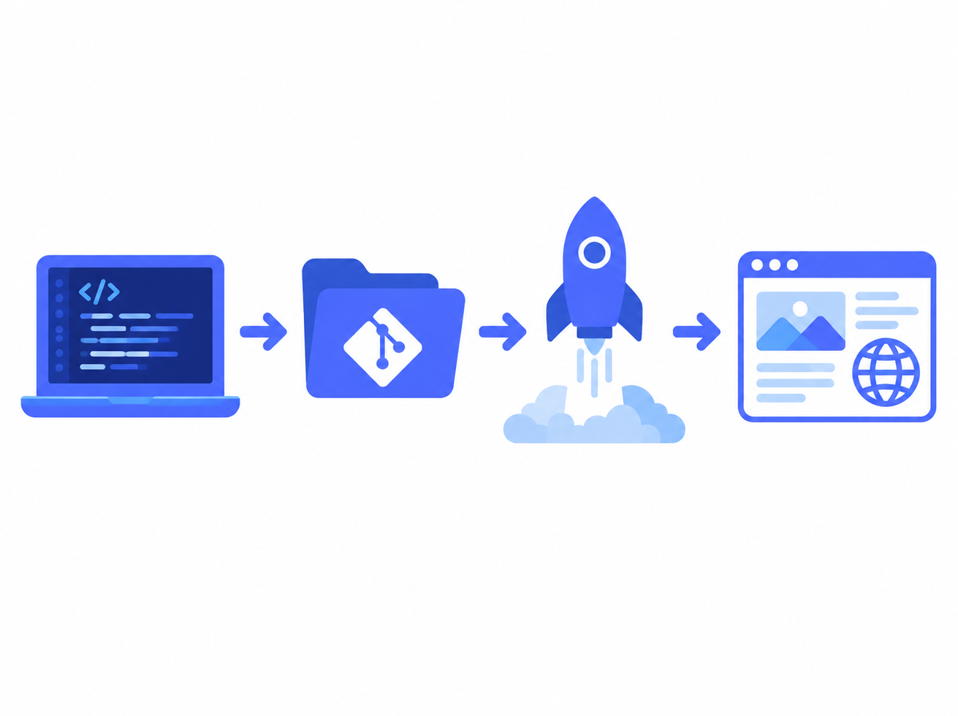
프론트엔드 배포 방법 (Vercel)
해달 바이브코딩 기초반
GitHub → Vercel → 주소 발급
  ① GitHub에 코드 올리기 (push)
  ② vercel.com → Add New Project
  ③ 저장소 Import → Deploy 클릭
  ④ OOO.vercel.app 주소 완성!
- 28 -
Notes:
프론트엔드를 Vercel로 배포하는 방법은 정말 간단해요.
먼저 만든 코드를 GitHub 저장소에 올립니다.
그다음 vercel.com에 GitHub 계정으로 로그인하고, Add New Project를 누르세요.
올려둔 저장소를 Import하고 Deploy 버튼만 누르면, 몇 분 뒤에 vercel.app으로 끝나는 주소가 생겨요.
이 주소를 친구에게 보내면 누구나 내 서비스를 쓸 수 있습니다.
더 좋은 점은, 이후로 GitHub에 코드를 올릴 때마다 자동으로 다시 배포된다는 거예요.

Slide 29
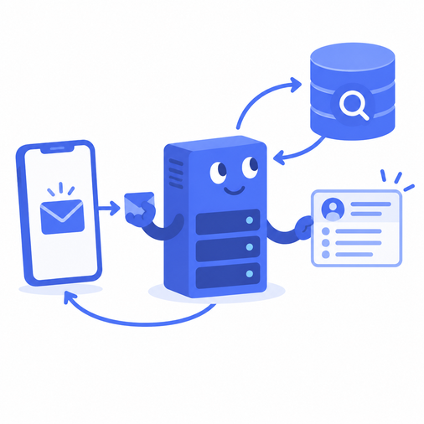
백엔드란?
해달 바이브코딩 기초반
🐍 main.py (FastAPI 예시)
보이지 않는 주방
from fastapi import FastAPI
app = FastAPI()
# 요청: GET /events
@app.get("/events")
def get_events():
# DB에서 행사 목록을 꺼내서
return [
{"name": "신입 환영회"},
{"name": "해커톤"}
] # JSON으로 응답!
① 화면의 요청(Request)을 받고
② 데이터를 처리 · 저장한 뒤
③ 결과를 응답(Response)
이 약속된 통로 = API
- 29 -
Notes:
백엔드는 사용자 눈에 보이지 않는 곳에서 일하는 서버예요. 식당으로 치면 주방입니다.
화면에서 요청이 오면, 백엔드는 데이터를 꺼내거나 저장하고, 그 결과를 다시 화면에 돌려줘요.
이렇게 프론트엔드와 백엔드가 주고받기로 약속한 통로를 API라고 부릅니다.
왼쪽은 파이썬의 FastAPI로 만든 아주 간단한 예시예요.
누군가 /events 주소로 요청하면, 행사 목록을 JSON 형태로 돌려줍니다.
JSON은 이름과 값을 짝지어 적는 데이터 형식인데, 프론트엔드와 백엔드가 대화할 때 가장 많이 쓰는 언어라고 생각하면 돼요.

Slide 30
백엔드 기술 스택
해달 바이브코딩 기초반
Node.js
Express · NestJS
Python
FastAPI · Django
Java
Spring Boot
JS 하나로 풀스택
실시간 채팅에 강함
AI · 데이터에 강함
문법이 쉬움
대기업 · 금융권
대규모 서비스
- 30 -
Notes:
백엔드를 만들 때 많이 쓰는 기술 스택은 크게 세 가지예요.
첫 번째 Node.js는 브라우저 밖에서 자바스크립트를 실행하게 해 주는 환경입니다. Express나 NestJS 같은 프레임워크를 함께 씁니다.
두 번째 Python은 FastAPI나 Django로 백엔드를 만들어요. AI와 데이터 쪽에 강해서 요즘 가장 많이 늘고 있는 스택입니다.
세 번째 Java는 Spring Boot와 함께 쓰는데, 한국 대기업과 금융권에서 가장 많이 쓰는 스택이에요.
다음 장에서 각각의 장단점을 조금 더 비교해 볼게요.

Slide 31
백엔드 스택 장단점
해달 바이브코딩 기초반
고르는 기준
이미 익숙한 언어가 정답이에요!
바이브코딩이라면 자료가 많은 스택이 더 유리합니다.
STACK 01
STACK 02
STACK 03
Node.js
Python
Java
👍 JS 하나로 프론트+백
👎 무거운 계산엔 약함
👍 AI · 데이터에 강함
👎 실행 속도는 느린 편
👍 대규모 · 안정성
👎 코드 양이 많음
- 31 -
Notes:
백엔드 스택 세 가지의 장단점을 정리해 볼게요.
Node.js는 자바스크립트 하나로 프론트엔드와 백엔드를 모두 만들 수 있다는 게 가장 큰 장점이에요. 대신 이미지 처리 같은 무거운 계산에는 약합니다.
Python은 AI와 데이터 분석 라이브러리가 풍부해서, 5차시에 만든 RAG 챗봇 같은 서비스에 잘 맞아요. 다만 실행 속도는 상대적으로 느린 편입니다.
Java의 Spring Boot는 대기업이나 은행처럼 큰 서비스에서 많이 써요. 안정적이지만 작성해야 할 코드 양이 많습니다.
고르는 기준은 간단해요. 내가 이미 익숙한 언어가 정답입니다.
바이브코딩을 할 때도 자료가 많은 스택일수록 AI가 더 정확한 코드를 만들어 줘요.

Slide 32
백엔드 배포 서비스
해달 바이브코딩 기초반
Railway
Render
GitHub 연결만 하면 자동 배포
체험 크레딧 후 사용량 과금
무료 플랜 제공
15분 미사용 시 잠듦(슬립)
- 32 -
Notes:
백엔드를 간단하게 배포할 수 있는 서비스도 두 가지 소개할게요.
Railway는 GitHub 저장소만 연결하면 코드를 알아서 분석해서 서버를 띄워 주어요. 처음에는 체험 크레딧을 주고, 그 뒤에는 쓴 만큼 과금됩니다.
Render는 무료 플랜이 있어서 학생들이 많이 씁니다.
다만 무료 플랜은 15분 동안 요청이 없으면 서버가 잠들어서, 다음 접속 때 조금 느리게 켜져요.
앞에서 본 구글의 Cloud Run도 좋은 선택지이고, 이 밖에 Fly.io 같은 서비스도 있습니다.

Slide 33
BaaS: 백엔드를 빌려 쓰기
해달 바이브코딩 기초반
Supabase
Firebase
PostgreSQL DB + 로그인 기능
오픈소스 · 무료 플랜
구글의 BaaS · 실시간 DB
로그인 · 호스팅까지 한 번에
- 33 -
Notes:
백엔드를 직접 만들기 부담스럽다면 BaaS라는 지름길도 있어요.
BaaS는 Backend as a Service, 즉 백엔드를 통째로 빌려 쓰는 서비스입니다.
Supabase는 PostgreSQL 데이터베이스에 로그인 기능까지 들어 있는 오픈소스 서비스예요.
Firebase는 구글이 만든 BaaS로, 실시간 데이터베이스와 로그인, 호스팅을 한 번에 제공합니다.
프론트엔드만 만들고 데이터 저장과 로그인은 이런 서비스에 맡기면, 미니 프로젝트를 훨씬 빨리 만들 수 있어요.

Slide 34
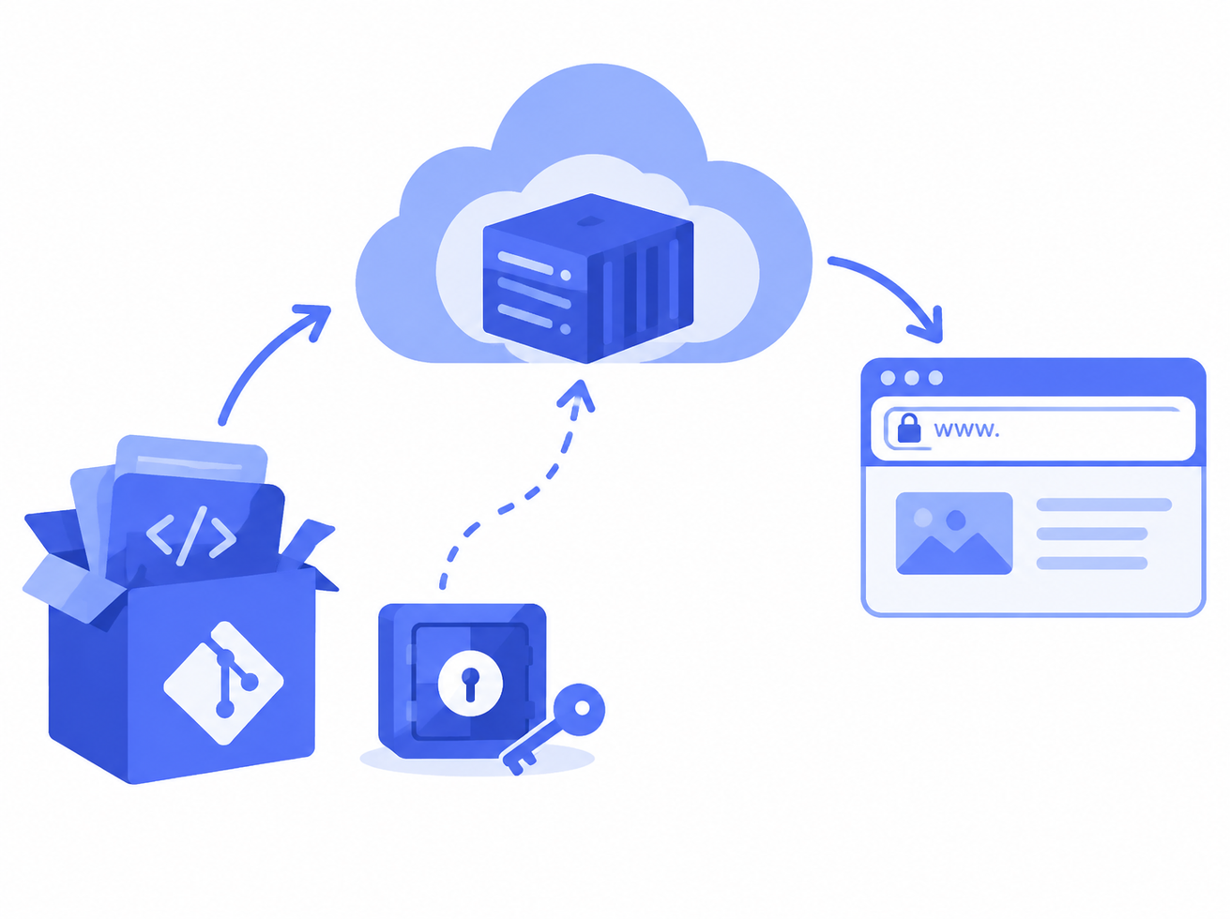
백엔드 배포 방법 (Railway)
해달 바이브코딩 기초반
배포 4단계
① GitHub에 코드 올리기 (push)
② New Project → Deploy from GitHub
③ Variables에 API 키 등록
④ Generate Domain → 주소 발급
.env 파일은 GitHub에 올리지 않기
무료 크레딧 · 사용량 확인
에러는 Logs 탭에서 확인
- 34 -
Notes:
이번엔 백엔드를 Railway로 배포하는 흐름이에요.
먼저 백엔드 코드를 GitHub에 올립니다.
Railway에 GitHub으로 로그인하고, New Project에서 Deploy from GitHub repo를 눌러 저장소를 고르면 자동으로 빌드가 시작돼요.
그다음 Variables 탭에 API 키 같은 비밀 값을 등록합니다. 코드 안에 키를 직접 적으면 안 되고, 꼭 환경 변수로 넣어야 해요.
마지막으로 Settings에서 Generate Domain을 누르면 인터넷 주소가 생깁니다.
주의할 점은 세 가지예요. .env 파일은 절대 GitHub에 올리지 말고, 무료 크레딧과 사용량을 확인하고, 에러가 나면 Logs 탭을 먼저 보세요.

Slide 35

배포 전 체크 3가지
해달 바이브코딩 기초반
배포 전에 꼭!
내 컴퓨터에서 되던 게 서버에서 안 되는 경우가 많아요.
아래 세 가지만 확인하면 대부분 해결됩니다!
CHECK 01
CHECK 02
CHECK 03
API 키 숨기기
무료 한도 확인
로컬에서 먼저 실행
.env는 GitHub에 올리지 않기
키는 환경 변수로 등록
예산 알림 · 사용량 확인
안 쓰는 서버는 바로 삭제
내 PC에서 실행 · 빌드 확인
에러는 배포 로그에서 확인
- 35 -
Notes:
배포하기 전에 꼭 확인해야 할 것 세 가지를 정리했어요.
첫 번째는 API 키 숨기기입니다. .env 파일을 GitHub에 올리면 키가 그대로 공개돼서, 누군가 내 돈으로 AI를 쓸 수 있어요. 키는 배포 서비스의 환경 변수에 등록하세요.
두 번째는 무료 한도 확인이에요. 예산 알림을 켜 두고, 다 쓴 서버는 바로 삭제하는 습관을 들여야 합니다.
세 번째는 로컬에서 먼저 실행해 보는 것입니다. 내 컴퓨터에서 안 되면 서버에서도 안 돼요.
배포가 실패하면 당황하지 말고, 배포 로그를 복사해서 AI에게 물어보면 대부분 해결됩니다.

Slide 36
쉬는 시간
해달 바이브코딩 기초반
수고했어요! 10분 휴식
20:20에 다시 시작합니다
다음 파트: 미니 프로젝트 기획
동아리에서 불편했던 점을 떠올려 보세요!
Notes:
두 번째 파트도 끝났습니다. 수고했어요!
10분 쉬고 8시 20분에 다시 시작할게요.
다음 파트에서는 미니 프로젝트를 기획합니다.
쉬는 동안 동아리에 처음 들어왔을 때 불편했던 점을 하나만 떠올려 보세요.

Slide 37
해달 바이브코딩 기초반
PART 03
미니 프로젝트 기획
개발 역할 · 프로젝트 주제 · 1페이지 기획서
⏱ 교육 시간 20분
  해달 교육운영진 허진수
문의: 단톡방
Notes:
세 번째 파트는 미니 프로젝트 기획입니다.
오늘은 코드를 짜지 않고, 무엇을 만들지 정하는 서비스 기획 단계만 짧게 해 볼게요.
여러분이 하고 싶은 개발 역할을 고르고, 프로젝트 주제와 예시를 본 다음, 1페이지 기획서를 직접 만들어 봅니다.
이 기획서를 가지고 8차시에 실제로 서비스를 만들게 됩니다.

Slide 38


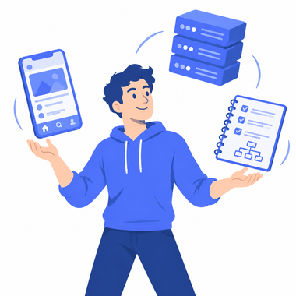
여러분이 원하는 개발 역할은?
해달 바이브코딩 기초반
프론트엔드
화면 담당
백엔드
서버 · 데이터 담당
풀스택
화면 + 서버 + 기획
눈에 보이는 결과가
좋다면!
데이터 흐름을
고민하는 게 재밌다면!
처음부터 끝까지
다 만들고 싶다면!
- 38 -
Notes:
기획을 시작하기 전에, 여러분이 해 보고 싶은 개발 역할을 하나 골라 보세요.
눈에 보이는 결과물을 만드는 게 좋다면 프론트엔드예요.
데이터가 어떻게 흐르고 저장되는지 고민하는 게 재밌다면 백엔드입니다.
처음부터 끝까지 혼자 다 만들어 보고 싶다면 풀스택이에요.
바이브코딩 덕분에 요즘은 혼자서도 풀스택으로 작은 서비스를 만들 수 있습니다.
어떤 역할을 골랐는지 손을 들어 볼까요?

Slide 39

미니 프로젝트 주제
해달 바이브코딩 기초반
우리의 주제
신입 회원의 입장에서
동아리에 필요한 서비스
만들기!
“
”
- 39 -
Notes:
이번 미니 프로젝트의 주제를 소개할게요.
주제는 '신입 회원의 입장에서 동아리에 필요한 서비스 만들기'입니다.
여러분도 동아리에 처음 들어왔을 때 그림처럼 헷갈렸던 적이 있었을 거예요.
모임은 언제인지, 누구에게 물어봐야 하는지, 장비는 어떻게 빌리는지 같은 것들이요.
그때 있었으면 좋았을 서비스를 떠올려 보세요. 그게 바로 좋은 프로젝트 주제입니다.
오늘은 기획까지만 하고, 실제 구현은 8차시에 바이브코딩으로 해 볼게요.

Slide 40



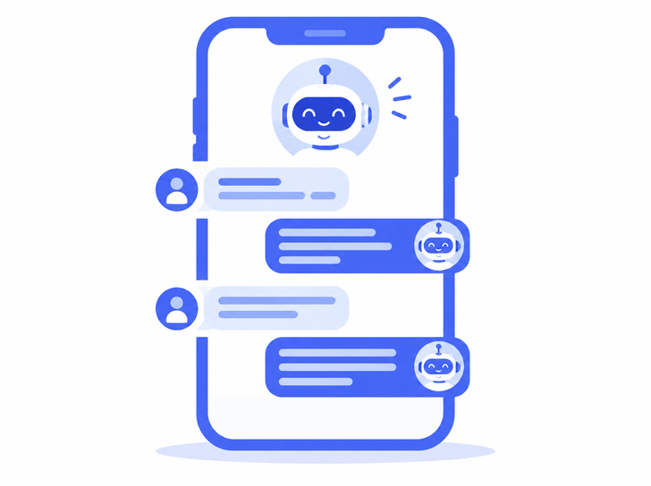

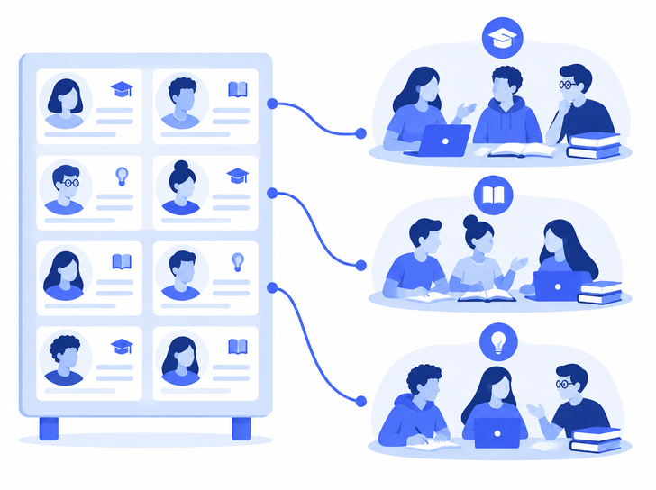




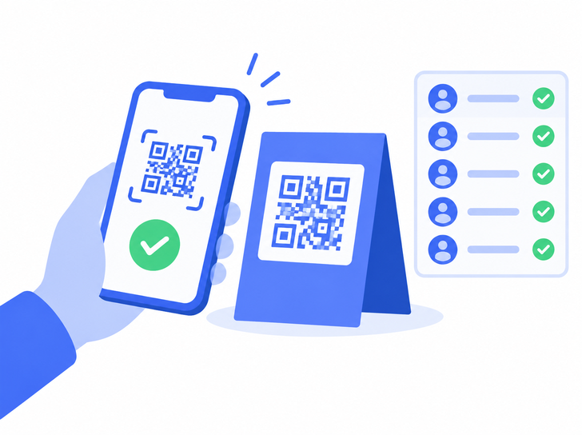

세부 주제 예시
해달 바이브코딩 기초반
동아리 FAQ 챗봇
행사 일정 캘린더
스터디 매칭 보드
장비 · 도서 대여 관리
QR 출석 체크
선배 멘토 찾기
- 40 -
Notes:
주제가 잘 떠오르지 않는 분들을 위해 예시를 여섯 가지 준비했어요.
첫 번째는 동아리 FAQ 챗봇입니다. 5차시에 배운 RAG를 활용해서, 회칙이나 자주 묻는 질문에 답하게 할 수 있어요.
두 번째는 행사 일정 캘린더, 세 번째는 관심사가 같은 사람끼리 묶어 주는 스터디 매칭 보드예요.
네 번째는 동아리 장비나 책을 빌리고 반납하는 걸 기록하는 대여 관리입니다.
다섯 번째는 QR 코드로 출석을 체크하는 서비스, 여섯 번째는 질문할 수 있는 선배 멘토를 찾아 주는 서비스예요.
그대로 골라도 좋고, 여러분만의 아이디어로 바꿔도 좋습니다.

Slide 41
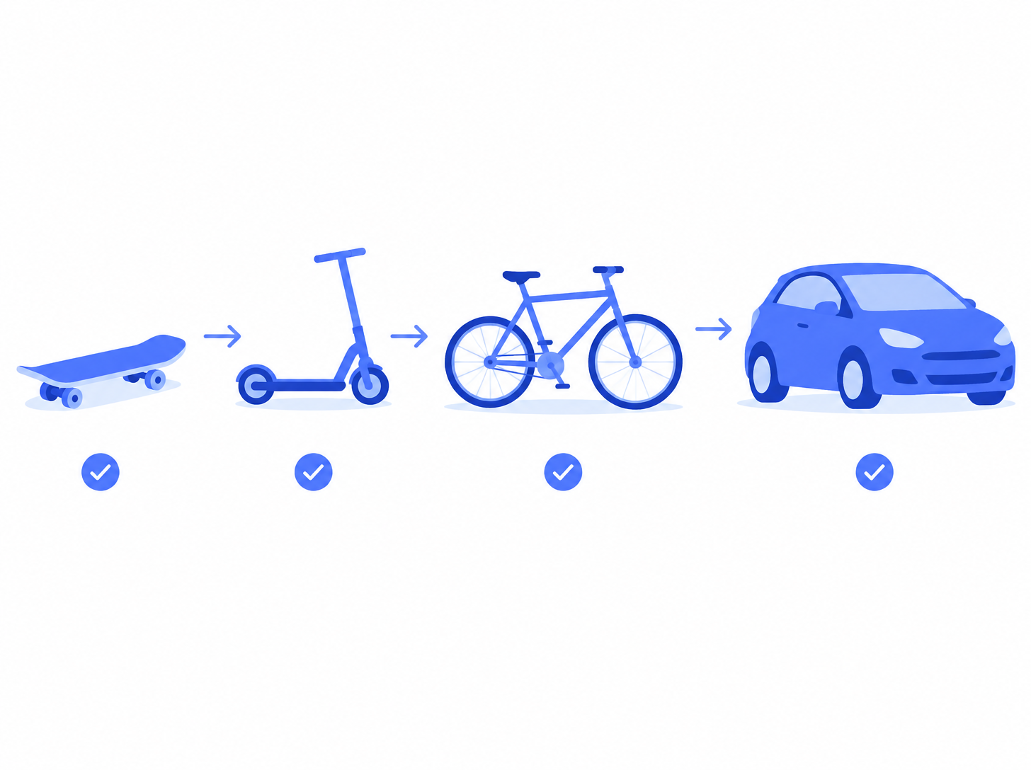

기획 2단계: 문제 → MVP
해달 바이브코딩 기초반
① 문제 정의
② MVP 정하기
누가 · 언제 · 무엇이 불편한가?
꼭 필요한 기능 딱 3개
작게 만들고 → 점점 키우기
- 41 -
Notes:
기획은 딱 두 단계만 기억하면 돼요.
첫 번째는 문제 정의입니다. 누가, 언제, 무엇이 불편한지를 한 문장으로 적어 보세요.
예를 들면 '신입 회원이 정기 모임 날짜를 매번 단톡방에서 찾기 힘들다' 같은 거예요.
두 번째는 MVP, 최소 기능 제품을 정하는 것입니다.
그림처럼 처음부터 자동차를 만들려고 하지 말고, 스케이트보드처럼 작지만 바로 탈 수 있는 것부터 만들어요.
그래서 기능은 딱 세 개만 고르고, 나머지는 다음에 추가한다고 생각하세요.

Slide 42
[실습] 1페이지 기획서 만들기
해달 바이브코딩 기초반
💬 Antigravity 채팅창에 입력
실습 순서
동아리 신입 회원을 위한 서비스
'[내 아이디어]'의 기획서를
PLAN.md 파일로 만들어줘.
- 문제: 신입이 겪는 불편 1가지
- 대상: 누가, 언제 쓰는지
- 핵심 기능(MVP): 딱 3개
- 화면: 필요한 페이지 목록
- 기술 스택: 추천과 이유
① 새 폴더 club-helper 만들기
② 왼쪽 프롬프트 입력 (아이디어만 바꾸기)
③ PLAN.md를 읽고 말로 다듬기
⏱ 약 10분 소요
기능이 3개를 넘으면 과감히 빼기
완성한 PLAN.md는 8차시에 사용!
- 42 -
Notes:
이제 직접 기획서를 만들어 볼게요. 약 10분 정도 드리겠습니다.
먼저 바탕화면에 club-helper라는 새 폴더를 만들고, Antigravity에서 그 폴더를 열어 주세요.
왼쪽 프롬프트를 채팅창에 그대로 입력하는데, 대괄호 안의 아이디어만 여러분이 고른 주제로 바꾸면 돼요.
그러면 에이전트가 문제, 대상, 핵심 기능, 화면 목록, 기술 스택이 담긴 PLAN.md 파일을 만들어 줍니다.
결과를 읽어 보고 마음에 안 드는 부분은 말로 고쳐 달라고 하세요.
특히 기능이 세 개를 넘으면 과감하게 빼 주세요. 다음 시간 30분 안에 만들어야 하니까요.
완성한 PLAN.md는 8차시에 그대로 사용하니 꼭 저장해 두세요!

Slide 43

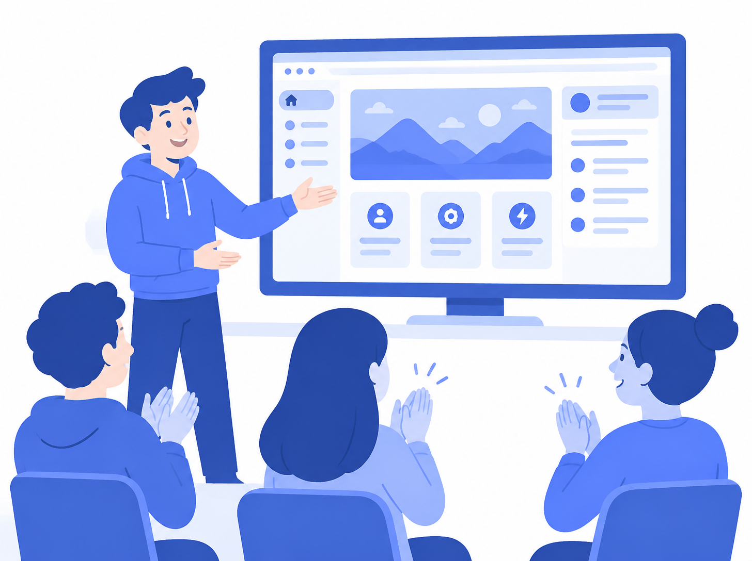
7차시 → 8차시 진행 계획
해달 바이브코딩 기초반
오늘 (7차시)
다음 시간 (8차시)
주제 고르기 · 1페이지 기획서
PLAN.md 저장해 두기
바이브코딩으로 MVP 구현
한 명씩 예비 발표 · 피드백
- 43 -
Notes:
미니 프로젝트는 이번 시간과 다음 시간, 두 번에 걸쳐 진행해요.
오늘 7차시에는 주제를 고르고 1페이지 기획서를 만들었죠. PLAN.md 파일은 꼭 저장해 두세요.
다음 주 8차시에는 이 기획서를 에이전트에게 주고, 바이브코딩으로 최소 기능만 만들어 봅니다.
그리고 한 명씩 앞에 나와서 짧게 예비 발표를 하고 서로 피드백을 주고받을 거예요.
이 경험이 이번 달 해커톤에서 큰 도움이 될 거라 생각합니다.

Slide 44


질문과 답변
해달 바이브코딩 기초반
Q
A
궁금한 점, 무엇이든 물어보세요!
다음 시간: 8차시 미니 프로젝트 구현 · 발표
기획서(PLAN.md)를 꼭 저장해 두세요.
8차시에는 그 기획서로 바로 구현을 시작합니다!
Notes:
오늘 클라우드부터 기술 스택, 배포, 그리고 미니 프로젝트 기획까지 정말 많은 걸 했어요.
궁금한 점 있으면 지금 편하게 물어보세요. 수업 끝나고 단톡방에 남겨도 괜찮아요.
다음 8차시에는 오늘 만든 기획서로 미니 프로젝트를 직접 구현하고, 간단하게 발표까지 해 볼 거예요.
그리고 다음 교육운영진 모집 이야기도 함께 나눌 예정입니다.
그러니까 PLAN.md 파일은 꼭 잘 저장해 두세요!

Slide 45
해달 바이브코딩 기초반
THANK YOU!!
8차시에 만나요~!
기획서(PLAN.md) 꼭 저장해 오세요!
  해달 교육운영진 허진수
문의: 단톡방 / zintn11@gmail.com
Notes:
오늘 수업은 여기까지입니다. 다들 정말 수고 많으셨어요!
기획서는 꼭 저장해서 다음 시간에 가져와 주세요.
문의는 단톡방이나 화면에 있는 메일로 편하게 연락 주시면 됩니다.
그럼 수요일 8차시에 만나요!

